Slide 1


四川电信电子渠道账单查询投送解决方案
2009年06月
福建新东网科技有限公司
http://www.doone.com.cn

Slide 2


目录
1
现状
2
主要问题
3
解决方案
4
实施方案
5
Q&A

Slide 3
目录
1
现状
2
主要问题
3
解决方案
4
实施方案
5
Q&A

Slide 4
查询接口现状
数据来源系统
历史数据范围
数据对外周期
接口方式
ODS
5个月
每月7日
WebService
C网手机历史账单
计费系统
成电固网历史账单
6个月
每月7日
Tuxedo
本地详单
6个月
每月7日
View
本地网固网历史账单

Slide 5
目录
1
现状
2
主要问题
3
解决方案
4
实施方案
5
Q&A

Slide 6
主要问题
现有实时接口模式
无法支撑图形化账单查询视图
账单查询视图和寄送电子账单视图无法统一
电子账单寄送
客户感知不好
账详单接口响应速度慢
账详单接口不稳定
查询结果返回慢，无法满足集团要求
客户查询失败率较高
客户感知不好
客户投诉压力大
各电子渠道查询接口不统一
各渠道展现数据存在差异
多个接口难以管控
客户投诉压力大
网厅电子账单寄送
短信厅支撑短信账单寄送
缺乏客户统一账详单投递管理
无法体现客户账详单差异化服务

Slide 7
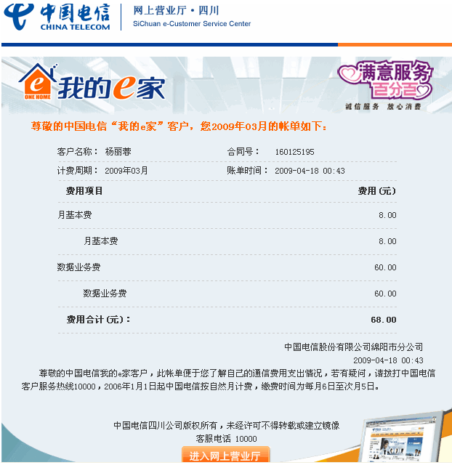
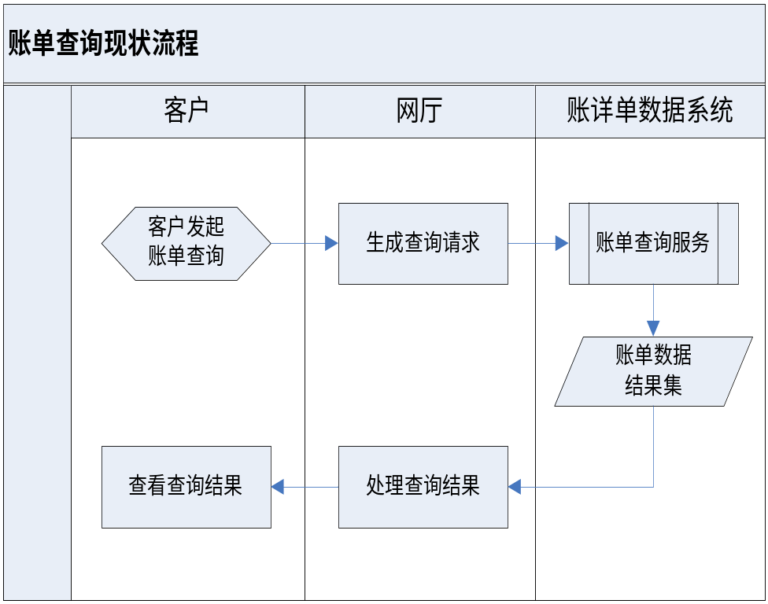
现有接口模式不满足业务要求
现有实时接口模式
无法支撑图形化账单查询视图
账单查询视图和寄送电子账单视图无法统一
电子账单寄送效率低下、失败率高
客户感知不好
图形化账单生成流程：
数据准备
调用定制模
生成静态页面文件
存储到网厅本地
图形化账单查询流程：
响应查询请求
调用本地存储文件
返回图形化查询结果
图形化电子账单寄送流程：
启动寄送进程
调用电子账单模版
调用本地存储文件
生成电子账单
调用邮件服务器寄送
X
无法满足

Slide 8





查询失败率高原因分析
运算海量数据
账详单数据库系统
大量外围系统调用
服务器资源紧张
ODS需要运算海量数据，提供的接口被大量外围系统调用，造成服务器资源紧张。
本地详单库经常出现表未建索引、重启数据库等现象。

Slide 9
接口庞杂难以管控
网厅
WAP厅
短信厅
IVR
计费系统
本地详单库
ODS
WebService
View
Tuxedo
BIMS
Socket
皓都系统
网厅、掌厅等自服务渠道系统对接各个详单、计费、ODS系统。
接口数量庞杂、技术实现模式不同。
管控和扩展难度都很大，服务质量难以提升，业务发展接口成本高。

Slide 10
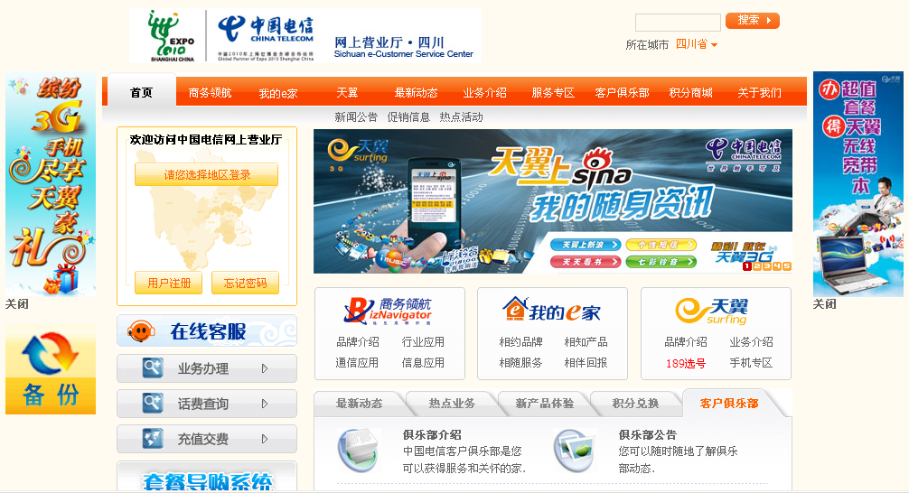


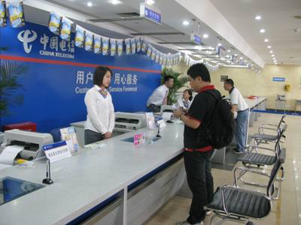
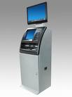

各电子渠道查询信息无法统一
客户通过网上营业厅、实体营业厅、IVR、自助终端、手机终端等各种电子渠道查询。
查询数据来源不同，数据展现方式也存在差异。
业务发展涉及多个系统多次开发，成本相对较高。
客户感知不一致，难以理解，容易引起投诉。

Slide 11
目录
1
现状
2
主要问题
3
解决方案
4
实施方案
5
Q&A

Slide 12
目录
3
解决方案
3.1
整体解决方案
3.2
账单详单数据方案
3.3
图形化账单方案
3.4
账详单综合服务方案
3.5
统一查询方案

Slide 13

整体解决方案
无法支撑图形化账单查询视图
账单查询视图和寄送电子账单视图无法统一
电子账单寄送
客户感知不好
实施方案
账详单数据处理方案
查询结果返回慢，无法满足集团要求
客户查询失败率较高
客户感知不好
客户投诉压力大
图形化账单方案
解决优化
账详单综合服务方案
各渠道展现数据存在差异
多个接口难以管控
客户投诉压力大
统一查询方案
各渠道展现数据存在差异
缺乏客户统一账详单定制寄送管理界面

Slide 14
目录
3
解决方案
3.1
整体解决方案
3.2
账单详单数据方案
3.3
图形化账单方案
3.4
账详单综合服务方案
3.5
统一查询方案

Slide 15
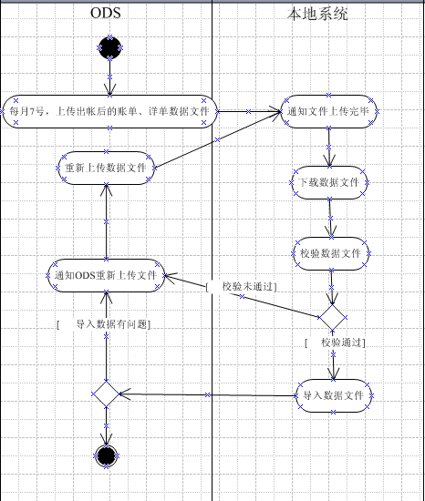
数据处理总体流程

Slide 16




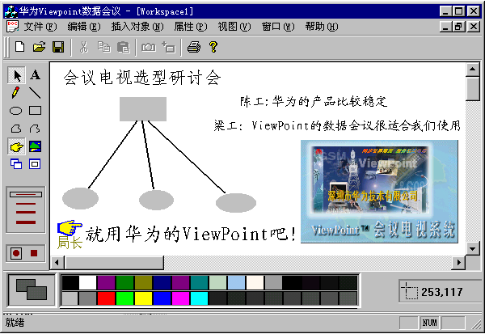

通知机制
ODS系统
网厅系统
导入数据库
通知网厅
上传数据文件
下载数据文件
调账后，ODS连接到指定服务器上传调账数据文件，然后通知网厅数据文件上传完毕，网厅链接到指定服务器下载数据文件，下载完毕后，把数据导入本地数据库。

Slide 17
数据存储方案
数据库参数
存储容量估算
表空间划分

Slide 18
数据库参数
pctfrees: 8
sort_area_size: 524288
shared_pool_size: 不超过1/4内存
由于只涉及数据行导入和查询，而不涉及数据行删改、更新操作，数据重组的操作没有，故可将填充因子设大一点。

Slide 19
存储容量估算
块有效空间=8KB*(1-0.2)=7.2KB
账单记录最长存储=148bytes
详单记录最长存储=169bytes
账单每月全省总记录数约1.5亿，详单每月全省总记录数约17亿，存储浪费因子为20%，存储空间最高使用率为70%，计算得出一个月账单所需存储容量为35GB，一个月详单所需存储容量为401GB，总存储数6个月计算，账单所需存储容量210G，详单所需存储容量2406G，上网详单所需存储容量210G。

Slide 20
表空间划分
表空间
表空间
表空间
根据数据规模及应用特点，建议对表按地市+月份进行分表，并且按是否网厅关联号码标识进行分区，再结合号码索引。建表时指定nologging。地市的数据表空间格式为TICKET_DATA_TAB_地市_月份，地市表索引空间格式为TICKET_DATA_IDX_地市_月份。

Slide 21
目录
3
解决方案
3.1
整体解决方案
3.2
账单详单数据方案
3.3
图形化账单方案
3.4
账详单综合服务方案
3.5
统一查询方案

Slide 22
图形化账单方案
统一查询、寄送视图
提高查询、寄送性能
产品营销
客户关怀
各类推广活动

Slide 23
图形化账单流程
图形化账单生成流程：
数据准备
调用定制模板
生成静态页面文件
存储到网厅本地
图形化账单查询流程：
响应查询请求
调用本地存储文件
返回图形化查询结果

Slide 24
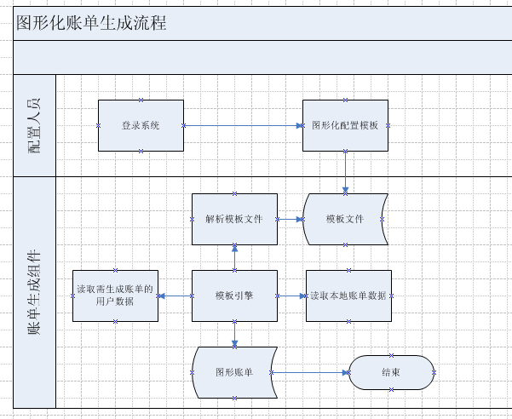
图形化账单流程

Slide 25
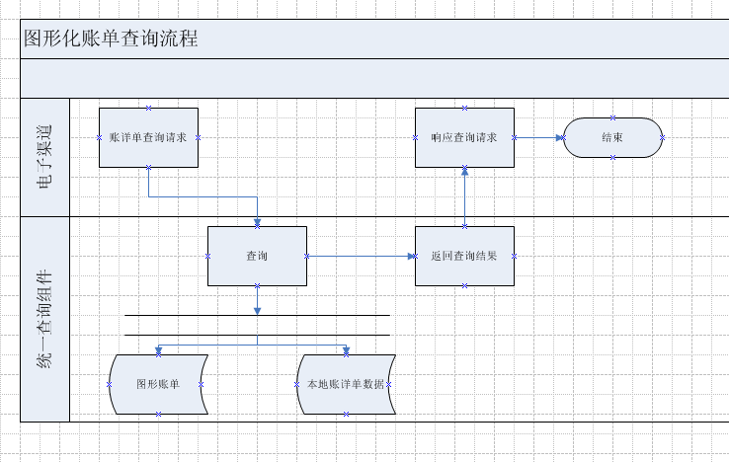
图形化账单流程

Slide 26
目录
3
解决方案
3.1
整体解决方案
3.2
账单详单数据方案
3.3
图形化账单方案
3.4
账详单综合服务方案
3.5
统一查询方案

Slide 27
账详单综合服务方案
账详单综合服务
全渠道接入
网厅+自助终端接入
账详单投递
账详单自助分析
体验营销
投递结果分析
网厅+自助终端接入

Slide 28

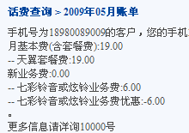
账详单投递方案
服务范围
数据范围
展现视图
全渠道接入
客户定制投递
定制电子邮件账详单寄送
账单+详单
全网客户
图形
定制短信账单
P网C网客户
账单
数据清单
定制彩信账单
3G客户
账单
图形
$
定制纸质账单投递
全网客户
账单
189邮箱
图形
差异化服务引擎
主动推送投递
电子邮件账详单推送
C网客户
账单+详单
图形
客户范围
视图
短信账单主动推送
P网C网客户
账单
数据清单
全网客户
图形

Slide 29
账详单投递流程
图形化电子账单投递流程：
启动寄送进程
调用电子账单模版
调用本地存储文件
生成电子账单
调用邮件服务器寄送

Slide 30
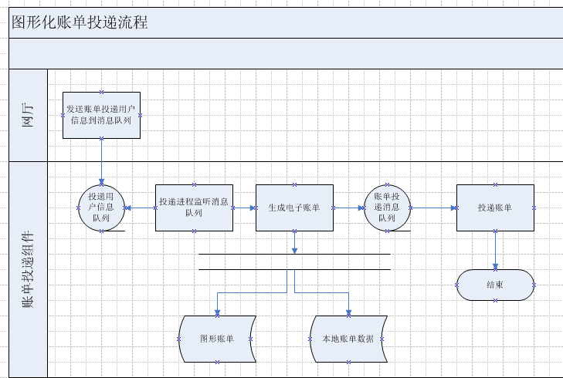
图形化账单流程

Slide 31
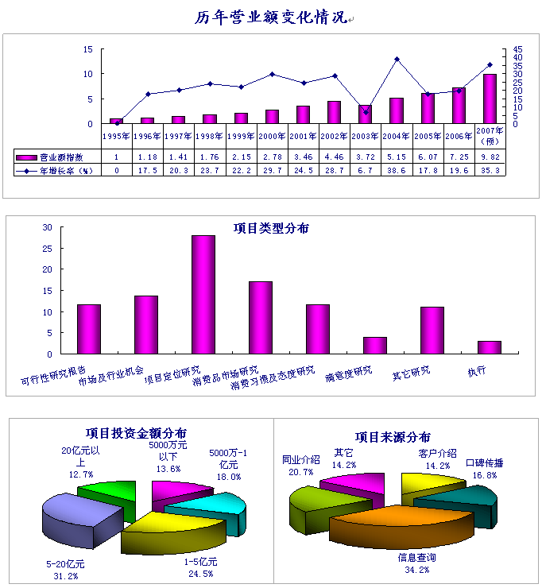
账详单投递分析
分析客户行为
分析营销产品关注
分析营销活动关注
对寄送账单上定制的产品营销，活动推广进行客户行为分析。
发掘潜在关注客户，可为后期的主动营销进行基础分析。

Slide 32

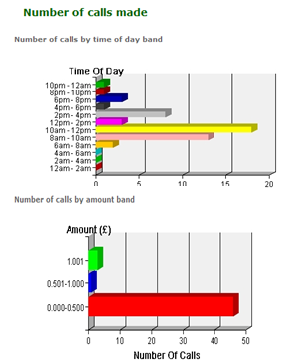
账详单自助分析
提供分析工具
图形化分析结果
通话时长
通话类型
最高单次通话费用
上网时长
上网流量
.............

Slide 33
体验营销
套餐体验
增值业务可选包体验
可免费发送多少条短信？
可免费使用多少兆数据量？
将节约多少话费？
将节约多少网费？
.............

Slide 34
目录
3
解决方案
3.1
整体解决方案
3.2
账单详单数据方案
3.3
图形化账单方案
3.4
账详单综合服务方案
3.5
统一查询方案

Slide 35

统一查询方案
网厅
WAP厅
短信厅
IVR
账详单本地服务
对电子渠道提供统一查询接口。
返回统一的图形或文本账详单数据。
可通过网厅、短信，WAP，IVR，自助终端等多种形式查询账详单。
可通过网厅、短信，WAP，IVR，自助终端等定制账详单寄送服务。

Slide 36
目录
1
现状
2
主要问题
3
解决方案
4
实施方案
5
Q&A

Slide 37
实施方案
第一阶段
实施账详单数据解决方案。构建数据文件下载，数据导入组件，实现账详单数据本地化。
第二阶段
实施图形化账单模板方案，订制账单模板，并根据模板生成图形化账单可投递与推送。
第三阶段
实施账详单综合服务及统一查询方案。提供账单分析工具，为电子渠道提供统一查询接口
时间：2009-7
时间：2009-8
时间：2009-9

Slide 38
目录
1
现状
2
主要问题
3
解决方案
4
实施方案
5
Q&A

Slide 39

Q&A

